Slide 1


Universidade da Região de Joinville - Univille
Engenharia de Software
Requisitos I
Profª Mª Chaiene M. Da Silva Minella

Slide 2


Especificação e Análise de requisitos
Especificação e Análise de requisitos
Elicitação de requisitos
Elicitar requisitos é uma atividade essencial para o sucesso de qualquer projeto que envolve software.
De acordo com as características do contexto, uma técnica pode ser mais adequada do que outra.
Saber selecionar e combinar as melhores técnicas de elicitação de requisitos pode reduzir significativamente a quantidade de problemas relacionados a eles, como requisitos incompletos, inconsistentes e invisíveis.

Slide 3
Especificação e Análise de requisitos
Elicitação de requisitos
Imagine que você é Analista de Requisitos na área de Tecnologia da Informação de uma empresa que comercializa planos de saúde.

Slide 4


Especificação e Análise de requisitos
Especificação e Análise de requisitos

Slide 5
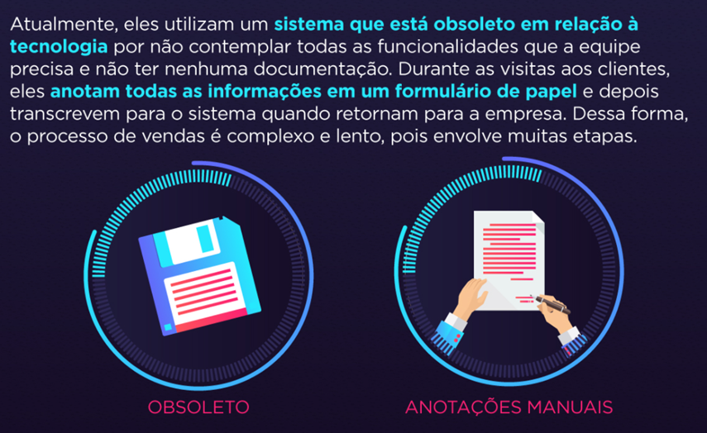
Especificação e Análise de requisitos
Especificação e Análise de requisitos

Slide 6
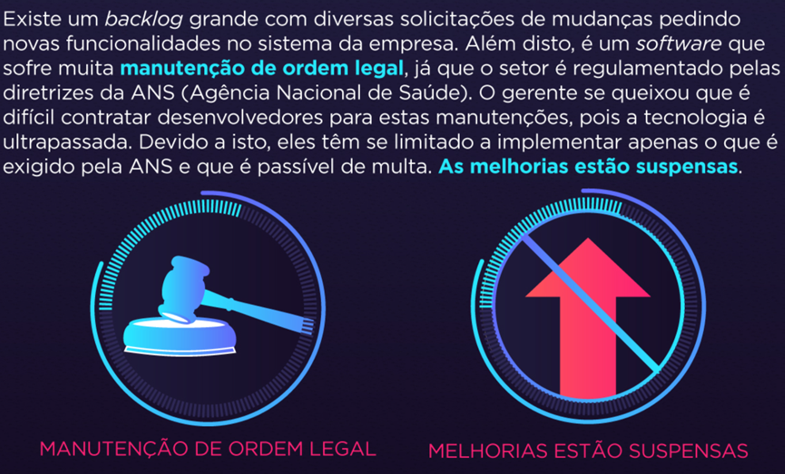
Especificação e Análise de requisitos
Especificação e Análise de requisitos

Slide 7

Especificação e Análise de requisitos
Especificação e Análise de requisitos

Slide 8

Especificação e Análise de requisitos
Especificação e Análise de requisitos

Slide 9
Especificação e Análise de requisitos
Especificação e Análise de requisitos
Elicitação de requisitos
Com base nas informações fornecidas pela empresa, decida quais técnicas de levantamento de requisitos você irá adotar, levando em consideração as características do contexto e os problemas apontados.
Considere a combinação de várias técnicas (no mínimo 3), para entendimento dos requisitos. Justifique cada escolha.
Entrevista, Questionário, Etnografia (observação), Cenários, Brainstorming, JAD (Joint Application Development), entre outras...
Não é necessário entregar.

Slide 10

Dúvidas ???

